Slide 1

EcoLógica Soluções
Soluções em energia sustentável
Equipe: Lógica Soluções
Nome: Jéssica da Silva Soares
Disciplina: Desenvolvimento WEB • Fatec SCS
Professor:Paulo Fratta 21/10/20026

Slide 2
ROTEIRO
Agenda da Apresentação
Contexto: Justificativa e impacto social.
Tecnologia: Ferramentas e deploy (Railway).
Objetivos: Metas e público-alvo.
Gestão: Cronograma e tarefas.
Escopo: Funcional e não funcional.
MVP: Demonstração da Home.
Estrutura: Mapa do site e identidade.
Revisão: Dificuldades e próximos passos.

Slide 3


CONTEXTO
Urgência Sustentável
Problema: Alto custo energético e desperdício.
Relevância: Transição energética essencial.
Impacto Social: Geração de empregos verdes.
Sustentabilidade: Redução da pegada de carbono.

Slide 4



ESTRATÉGIA
Objetivos do Projeto
Objetivo Geral
Objetivo Específico
Conscientizar e guiar a transição
energética.
Apresentar soluções de energia limpa.
Objetivo Específico
Objetivo Específico
Agregar profissionais para o ramo de
energia sustentável
Demonstrar viabilidade econômica
sustentável.

Slide 5

AUDIÊNCIA
Público-Alvo
Perfis: Proprietários de casas onde há o desejo de implementar energia renovável e empresas que procuram certificação ecológica e redução de custos com energia.
Necessidade: Redução de custos e eficiência.
Inclusão: Acessibilidade total para PCD.
Local: Acesso mobile e desktop.

Slide 6
REQUISITOS
Escopo Funcional
10 Páginas Interligadas
Formulário Validado
Navegação completa cobrindo todos os serviços.
Coleta de dados com validação HTML5.
Recursos Multimídia
Painel de Acessibilidade
Áudio, vídeo e mapas interativos (iframes).
Recursos dedicados à inclusão digital.

Slide 7
CRITÉRIOS TÉCNICOS
Escopo Não Funcional
Acessibilidade
Responsividade
Desempenho & SEO
Atributos ARIA, contraste e navegação por teclado.
Design fluido para celular, tablet e desktop.
Código limpo, imagens otimizadas e meta tags.

Slide 8

ARQUITETURA DA INFORMAÇÃO
INDEX
QUEM SOMOS
NOTÍCIAS, MIDIA & GALERIA
ACESSIBILIDADE
ORÇAMENTOS & PROPOSTAS
PROJETOS & IMPACTO
Mapa do Site

Slide 9


BRANDING
Identidade Visual
Tom de Voz: Profissional, ecológico e inspirador.
Tipografia: Sem serifa (moderna e legível).
Cores Principais:

Slide 10



STACK
Tecnologias e Deploy
Estrutura
Estilização
Deploy Railway
HTML5 com tags semânticas e
acessibilidade.
CSS3 puro para responsividade total.
Auto-configuração, SSL e preview
instantâneo.

Slide 11
GESTÃO ÁGIL
Cronograma e Tarefas
Fase 1
Fase 2 (Hoje)
Fase 3
Fase 4
Escopo e Estrutura Home.
Entrega do MVP e Slides.
Desenvolvimento de 10 páginas.
Testes finais e Deploy Railway.

Slide 12

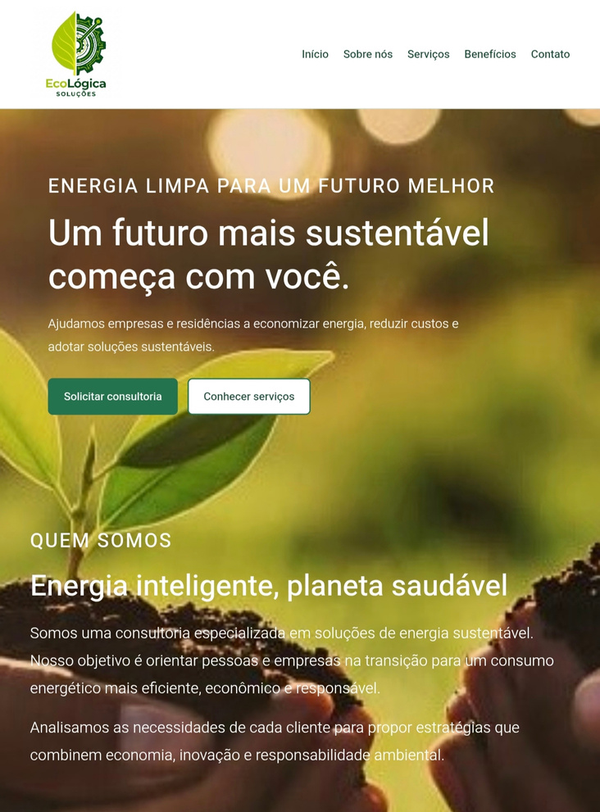
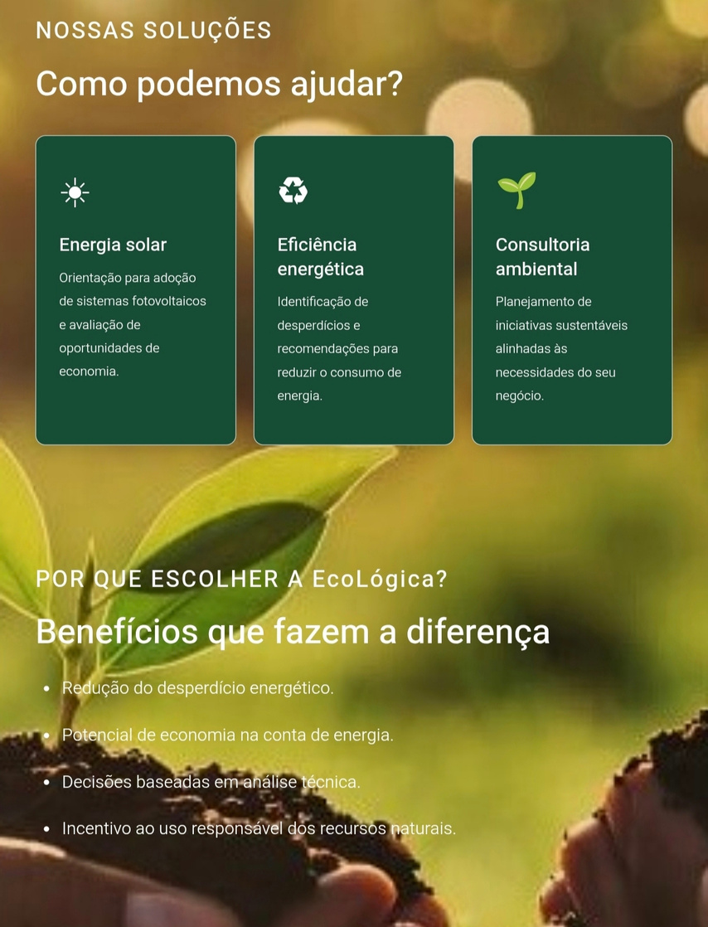
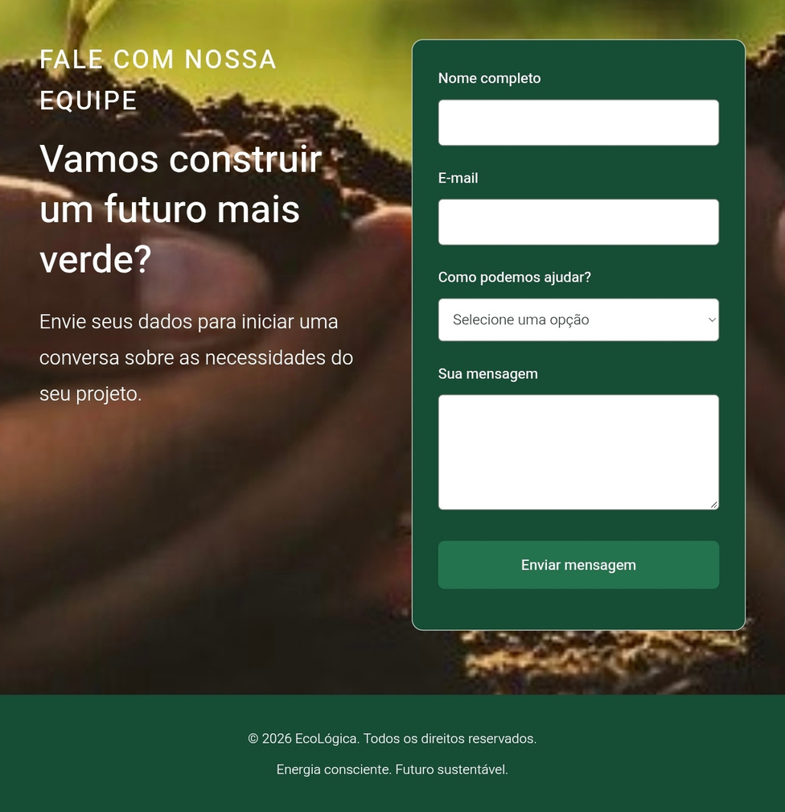
ENTREGA PARCIAL
Demonstração do MVP (Home)
Página Inicial Concluída
A interface da Home já conta com menu de navegação, seções principais (Sobre, Serviços), rodapé responsivo e identidade visual
aplicada.

Slide 13
RETROSPECTIVA
Pontos Positivos
Identidade Visual: Logotipo e cores bem definidos.
Semântica: Uso correto de tags HTML5 no MVP.
Tema: Forte alinhamento com sustentabilidade.
Hospedagem: Configuração do Railway simplificada.

Slide 14
DESAFIOS
Dificuldades Encontradas
Validação W3C
Acessibilidade
Deploy Inicial
Ajustes minuciosos de atributos nas tags HTML5.
Implementação correta dos atributos ARIA.
Adaptação ao fluxo do repositório no Railway.

Slide 15

ROADMAP
Próximos Passos
1
2
3
Completar Páginas
Multimídia & Form
Documentação
Codificar as 9 páginas restantes.
Validação de contatos e iframes.
Finalizar README e orçamentos.

Slide 16
Obrigado!
Um futuro sustentável começa com lógica.
Repositório: https://github.com/JeehSilphis/EcoLogica-Solucoes-

